Slide 1

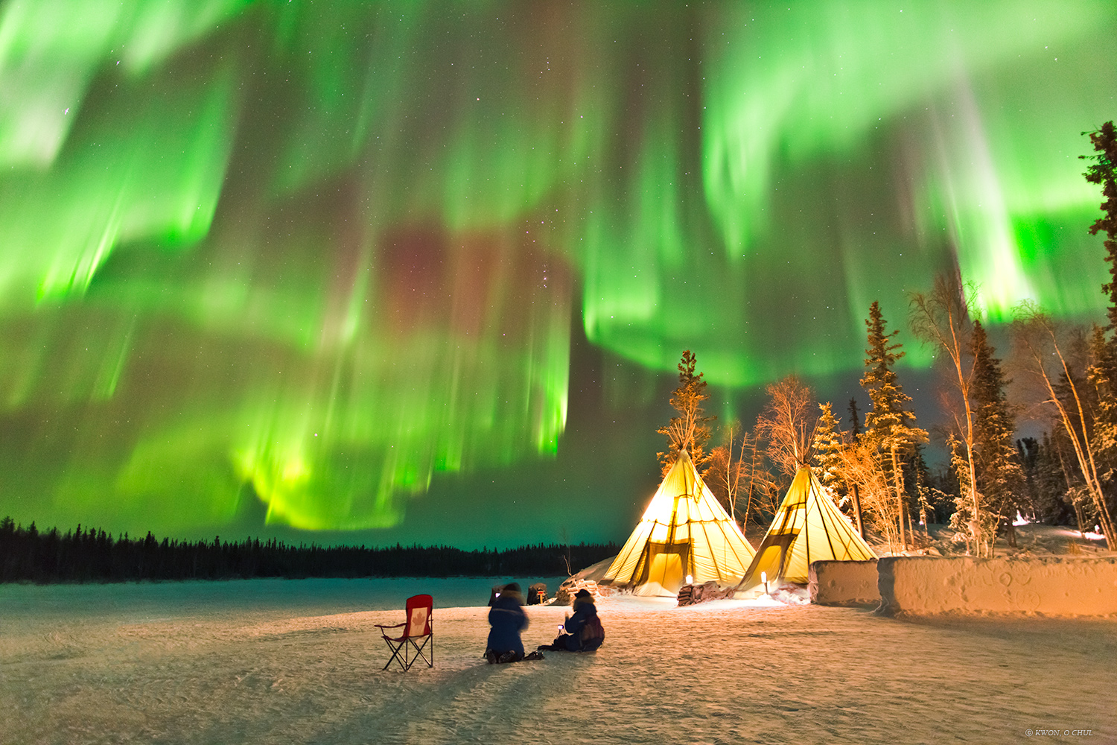
Презентация
«Животные крайнего Севера».

Slide 2
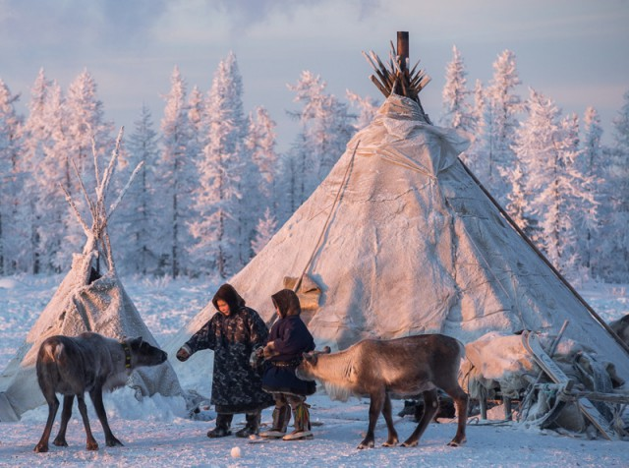
Notes:
Крайний Север – это далекие края, где до холодного Северного Ледовитого океана простирается тундра: зимой — белая. а летом — красочная и пестрая, где даже в жару не тает снег. В таких суровых условиях и живут здесь многие животные и птицы.

Slide 3
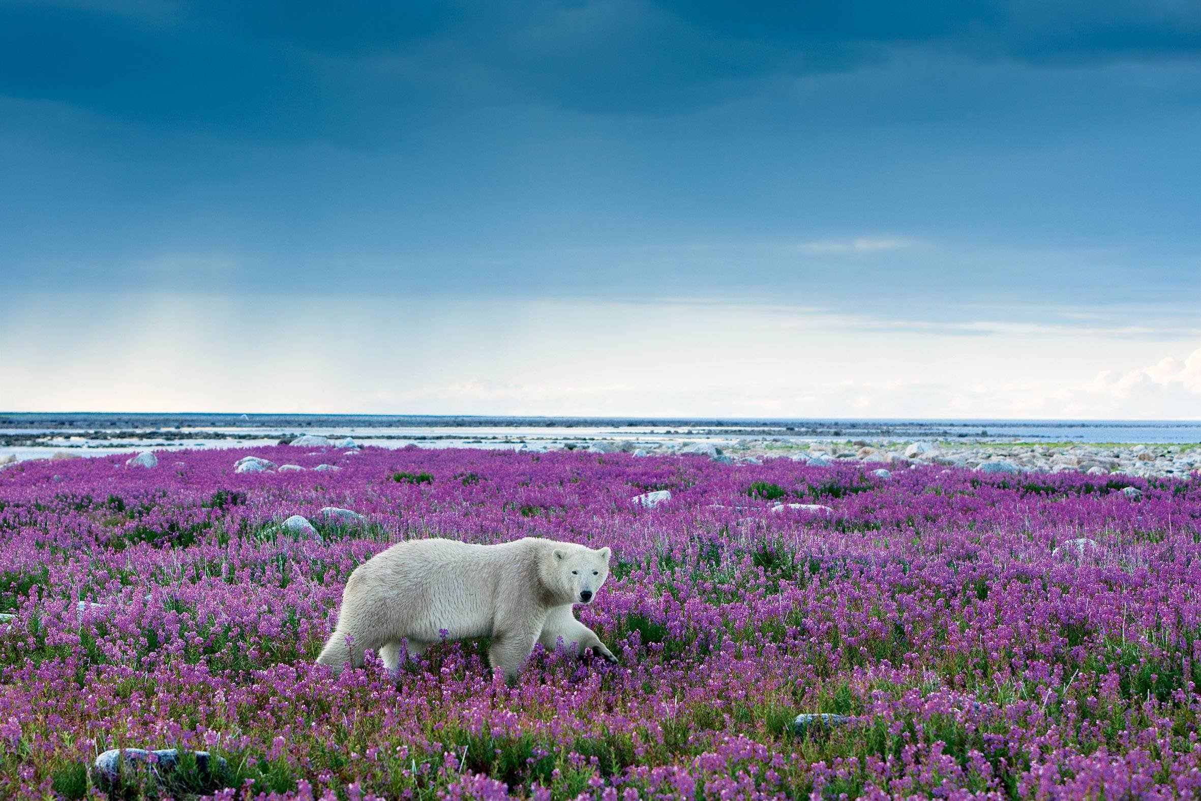
Notes:
Крайний Север – это далекие края, где до холодного Северного Ледовитого океана простирается тундра: зимой — белая. а летом — красочная и пестрая, где даже в жару не тает снег. В таких суровых условиях и живут здесь многие животные и птицы.

Slide 4
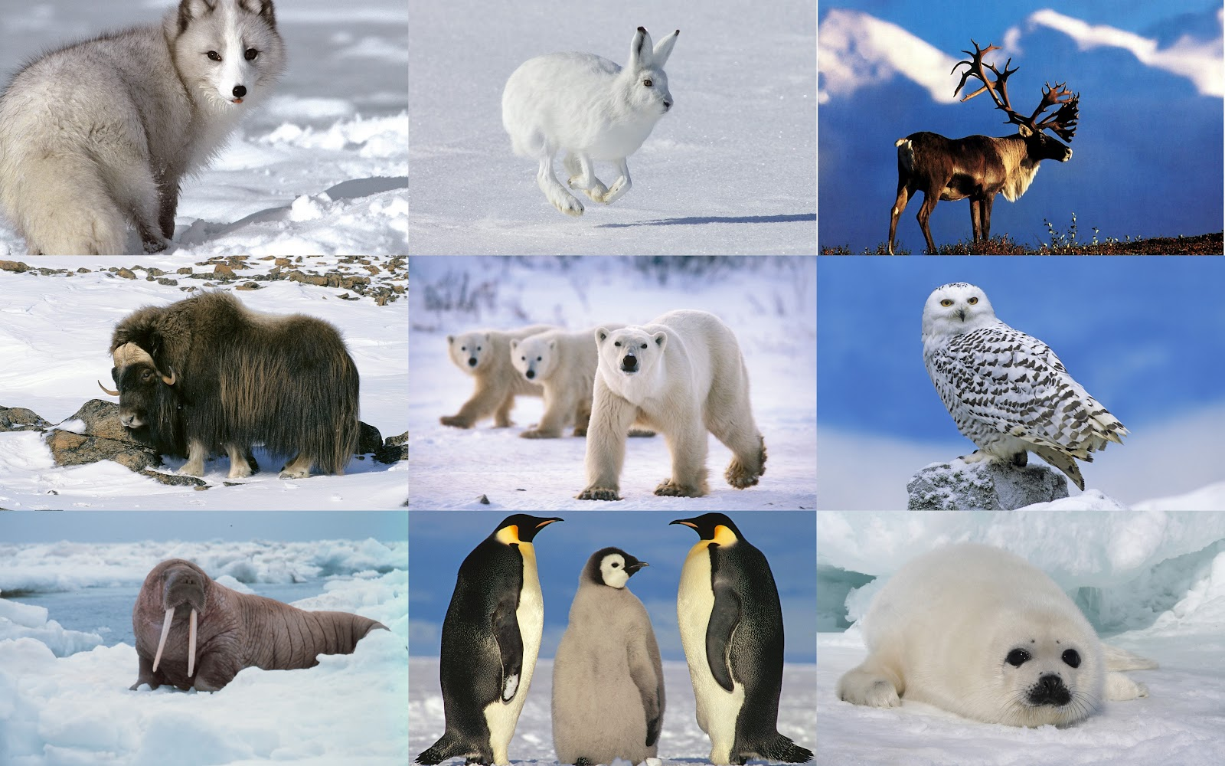
Notes:
Крайний Север – это далекие края, где до холодного Северного Ледовитого океана простирается тундра: зимой — белая. а летом — красочная и пестрая, где даже в жару не тает снег. В таких суровых условиях и живут здесь многие животные и птицы.

Slide 5
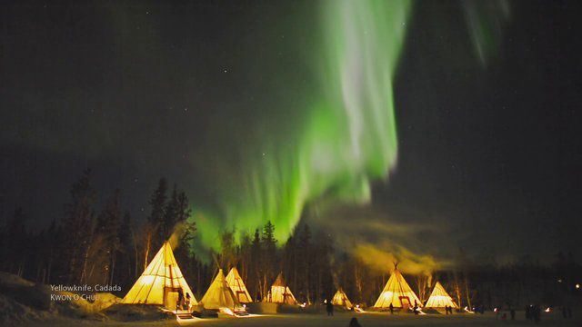
Notes:
Зимой в тундре и Арктике наступает полярная ночь. Несколько месяцев солнце совсем не показывается – темнота.

Slide 6
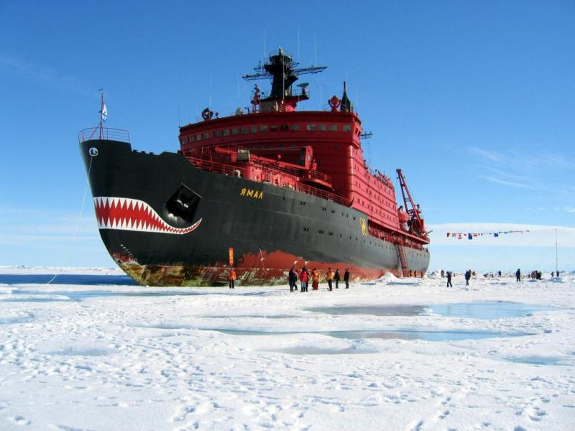
Notes:
Добраться до крайнего севера можно на самолете или ледоколе.

Slide 7
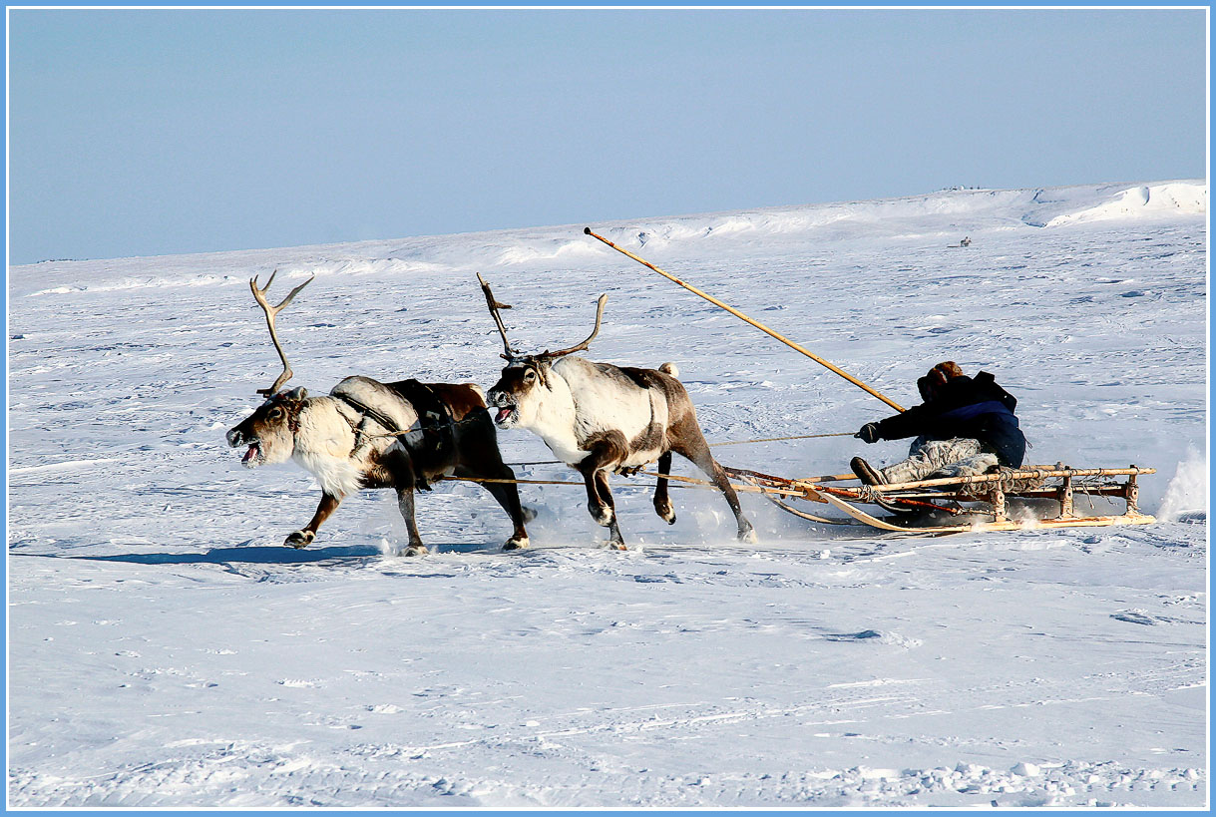
Notes:
В тундре нет поездов, нет автомобилей и люди ездят на оленях, запряженных в низкие сани-нарты.

Slide 8
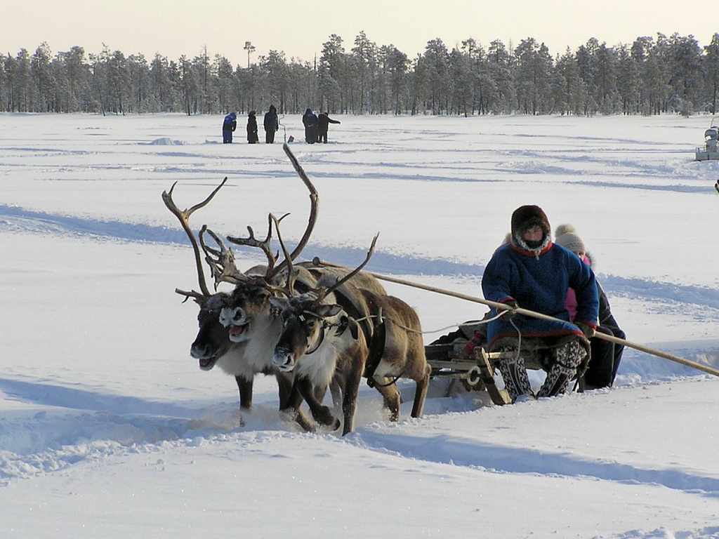
Notes:
На Крайнем севере всегда холодно, много снега и очень морозно. Посмотрите, везде лежит снег и лед, все кругом белым-бело. Несмотря на такие условия на крайнем Севере тоже есть жизнь. Я предлагаю вам отправиться в путешествие на Крайний Север и познакомиться с его животными.

Slide 9
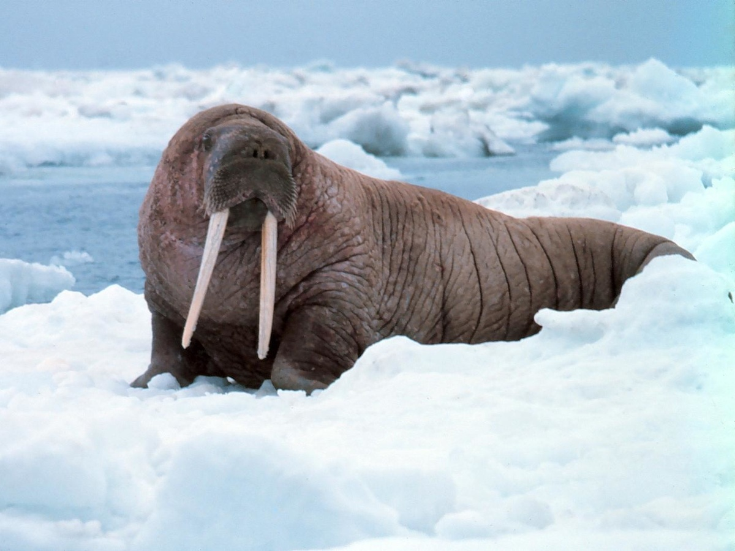
Notes:
Толст, морщинист, два клыка
Он похож на старика.
Он на льду лежит — и что ж?
Не мёрзнет толстокожий … (Морж

Slide 10
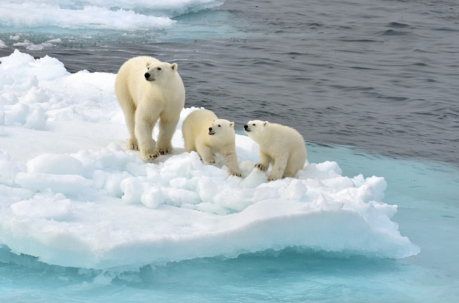
Notes:
Он в шубе белой щеголяет,
Умеет плавать и ныряет.
У моржа соседи –
Белые ... (медведи).

Slide 11
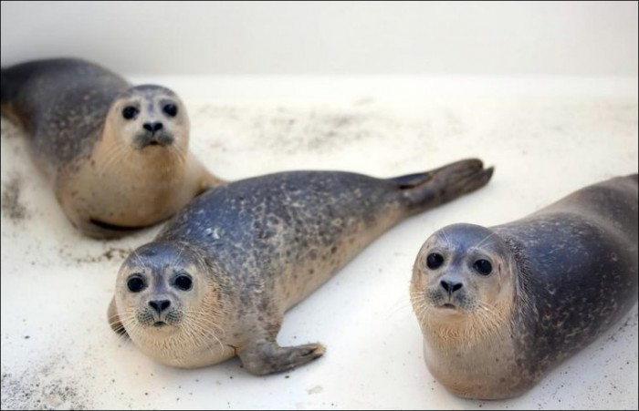
.
Notes:
Странный гладкий серый кот
Рыбу ест, во льдах живет,
Есть усы, и хвост, и ротик,
Кто же это? – ... морской котик

Slide 12
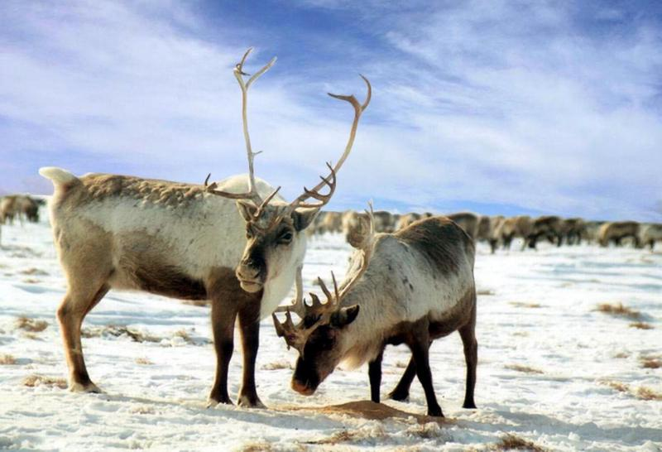
Notes:
У него есть большие рога
И бежать ему в тундре не лень,
Потому не боится врага
Очень умный и быстрый… (олень).

Slide 13
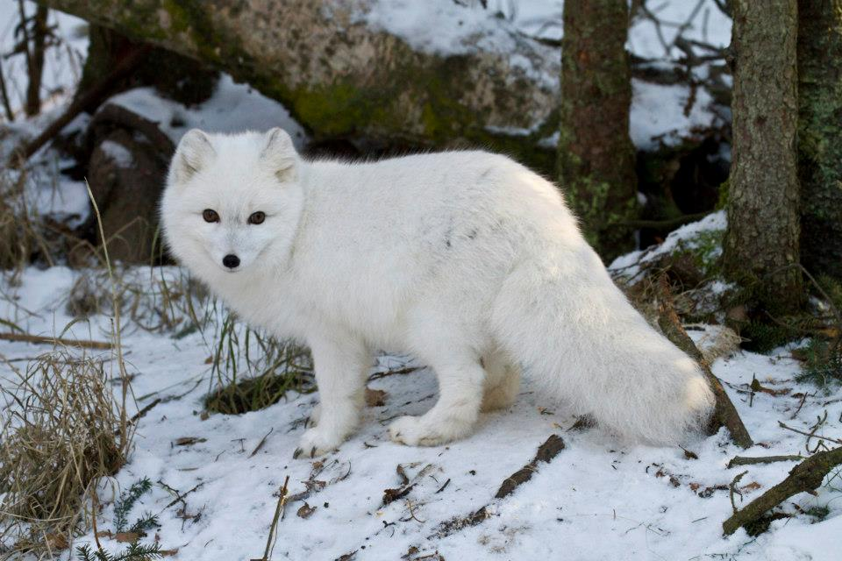
Notes:
В тундре белый лис гуляет,
Мышек маленьких пугает.
Очень хитрый он ловец.
Как зовут его? (песец).

Slide 14
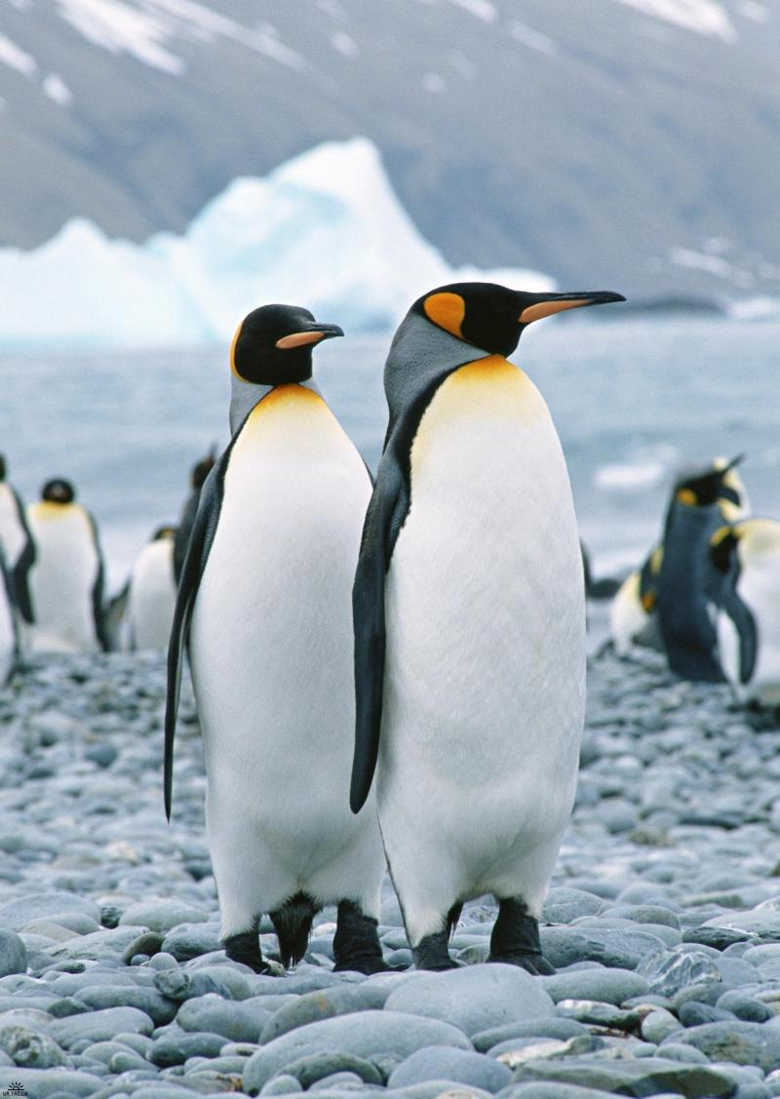
Notes:
Про полёты позабыл,
Крылья в ласты превратил,
Рыбку ловит среди льдин
Антарктический … (пингвин)!

Slide 15
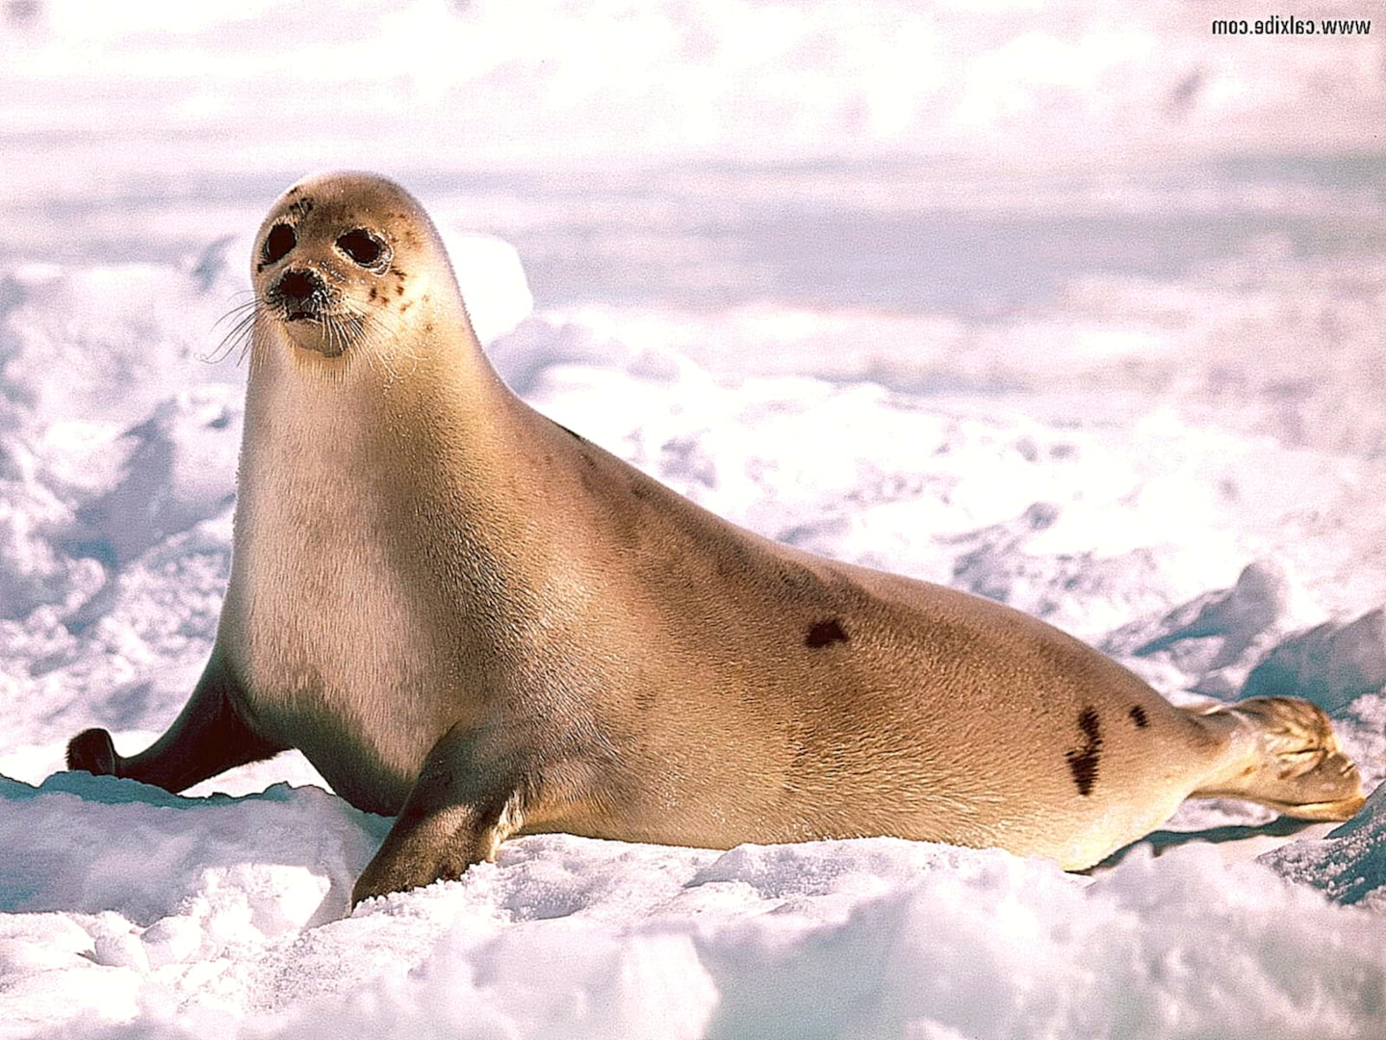
Notes:
За треской и за селедкой,
Может плавать очень ловко,
И ныряет целый день,
Этот северный ( тюлень).

Slide 16
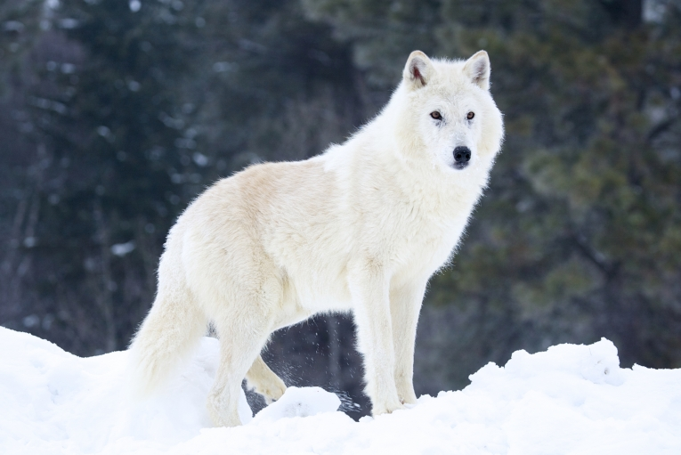
Notes:
Ловкий маленький зверёк
Живёт на Севере суровом.
Шерсть его блестит как шёлк,
Как цвет блестящего покрова. (Полярный волк).

Slide 17
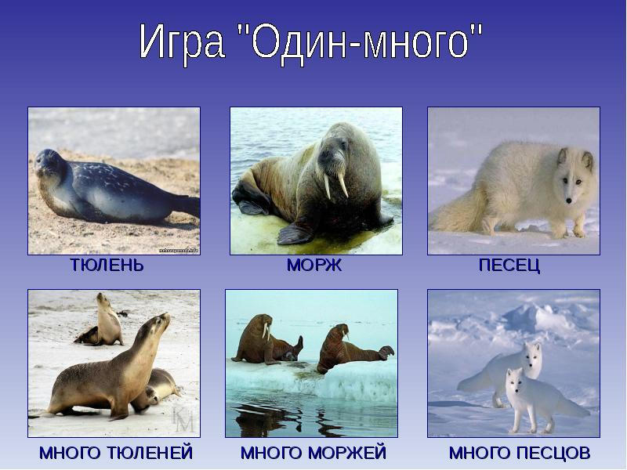

Slide 18
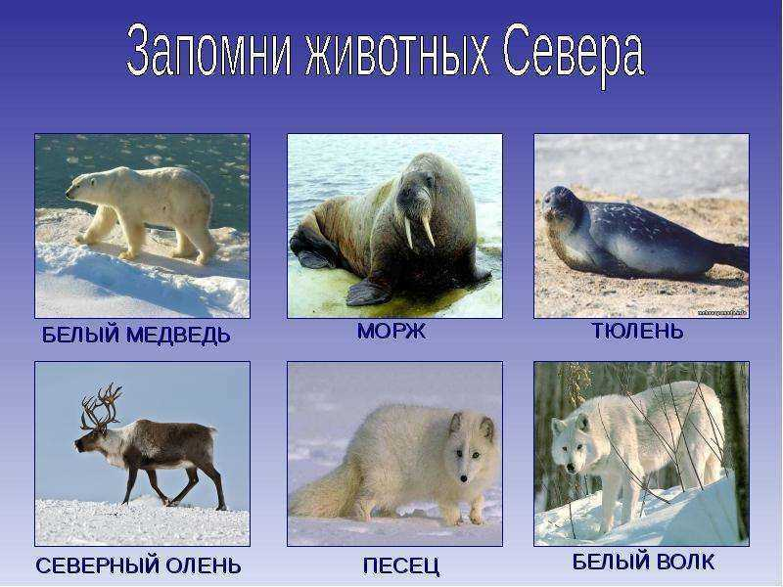

Slide 19
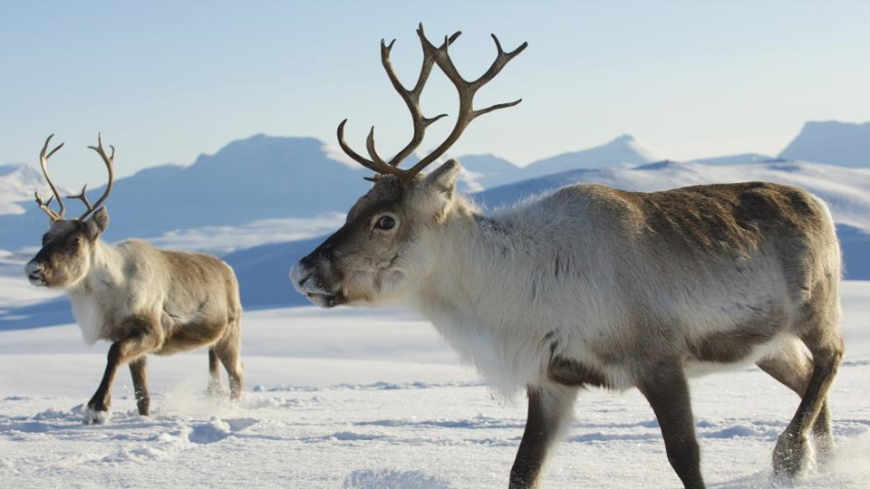
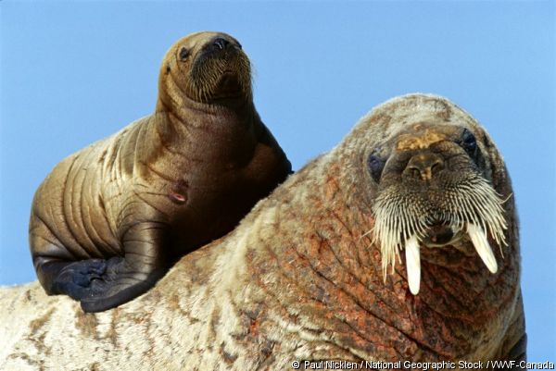
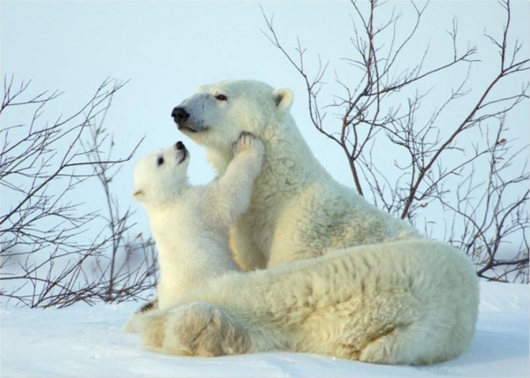
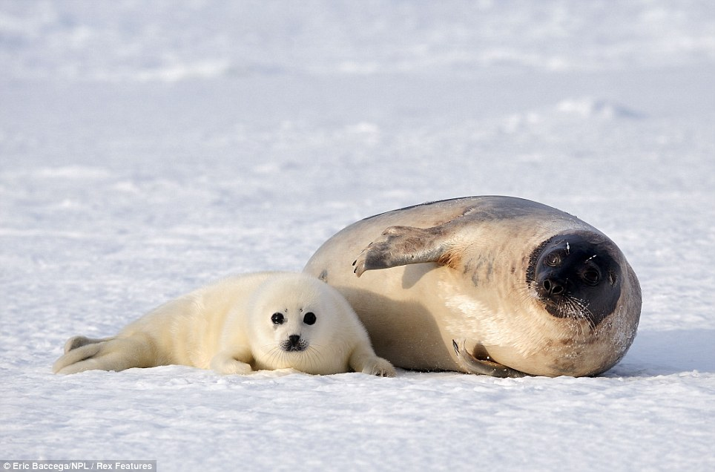
у оленя – оленёнок
Игра «Кто у кого?»
у медведя – медвежонок
у моржа – моржонок
у тюленя – тюленёнок

